Slide 1
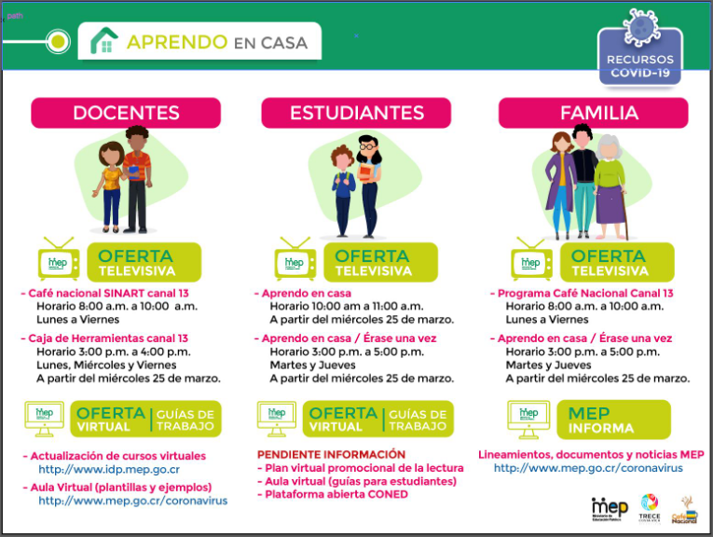

Slide 2
Docentes
Oferta televisiva 2-1
- Café nacional SINART canal 13. http://costaricamedios.cr/cafenacional
Horario 8:10 a.m. a 8:45 a.m. / Lunes a Viernes.
- Aprendo en casa canal 13. http://costaricamedios.cr/en-vivo/
L-M-V 10-11 a.m. Videoconferencias
L-M-V 11-11:30 a.m. Estrategias Integrales Aprendo en Casa (Repetición Sección de Café Nacional)
K-J 10 a.m. -12 p.m. Érase una Vez
Oferta Virtual
- Actualización de cursos virtuales
http://www.idp.mep.go.cr/
- Aula Virtual (plantillas y ejemplos)
https://aulavirtualabierta.mep.go.cr/

Slide 3
Estudiantes
Oferta televisiva 1 1
-Aprendo en casa. http://costaricamedios.cr/en-vivo/
Horario 3:00 a.m. a 4:00 a.m. / Lunes a Viernes. A partir del miércoles 25 de marzo
-Aprendo en casa/Érase una vez. https://es-la.facebook.com/VidaEstudiantil.MEP/
Horario 3:00 p.m. a 5:00 p.m. / Martes y Jueves. A partir del miércoles 25 de marzo
Oferta Virtual
- Pendiente

Slide 4
Familia
Oferta televisiva
-Programa Café Nacional Canal 13. http://costaricamedios.cr/cafenacional
Horario 8:10 a.m. a 8:45 a.m. / Lunes a Viernes.
-Aprendo en casa. http://costaricamedios.cr/en-vivo/
Horario 3:00 a.m. a 4:00 a.m. / Lunes a Viernes. A partir del miércoles 25 de marzo
Mep Informa
- Lineamientos, documentos y noticias MEP
http://www.mep.go.cr/coronavirus

